Slide 1
Radionica: Call for proposals under the Challenge program - DIGIT.2.1.02 DIGIT – Digitalne, inovativne i zelene tehnologije
Ministarstvo znanosti, obrazovanja i mladih, 18. lipnja 2025.

Slide 2
Program virtualne radionice
Uvodni govor: dr. sc. Hrvoje Meštrić, Uprava za znanost i tehnologiju, Ministarstvo znanosti, obrazovanja i mladih
Predstavljanje projekta DIGIT: Ante Lončar, project manager
Predstavljanje poziva na dostavu projektnih prijedloga unutar Challenge programa: Matej Vranić, program design and implementation specialist i Ivana Dubovečak, environmental specialist
Pitanja i odgovori

Slide 3
Projekt DIGIT

Slide 4
DIGIT – Digitalne, inovativne i zelene tehnologije
Vlada RH i Međunarodna banka za obnovu i razvoj (IBRD) (dio grupacije WB-a) potpisale su Ugovor o zajmu za projekt DIGIT 28. lipnja 2023.
Razdoblje provedbe projekta: listopad 2023. - prosinac 2028.
Ukupni odobreni iznos zajma je 106 mil. EUR (99 mil. EUR su bespovratna sredstva (grants), a 7 mil. EUR je namijenjeno za jačanje kapaciteta MZOM-a)
Službena stranica DIGIT projekta: https://digit.mzom.hr/

Slide 5
Ciljevi projekta DIGIT:
Upotpuniti planirani financijski okvir za IRI djelatnosti i podržati pripremu ili podignuti na višu razinu projekte i sheme koji će se provoditi pomoću EU sredstava
Unaprijediti IRI djelatnosti s usmjerenjem na digitalne i zelene tehnologije

Slide 6
DIGIT pozivi na dostavu projektnih prijedloga

Slide 7
DIGIT pozivi na dostavu projektnih prijedloga
Naziv poziva | Iznos alokacije (EUR) | Indikativni plan objave poziva
Call for proposals Seal of Excellence under the Synergies Program | 2.500.000 | Otvoren
Call for proposals Routes to Synergies | 3.000.000 | Otvoren
Call for proposals under the Challenge program | 15.000.000 | Otvoren
Call for proposals Professionalization of research centers | 5.000.000 | Otvoren
Call for proposals Pre-commercial digital and green R&D support | 10.000.000 | 3. kvartal 2025.
Call for proposals under the Technology scouting program | 2.000.000 | 3. kvartal 2025.
Call for proposals Bridging Opportunities | 9.500.000 | 3. kvartal 2025.

Slide 8
eDIGIT portal
Službena stranica projekta DIGIT sadrži informacije o DIGIT programima i
pozivima te indikativni plan objave poziva
Prijave na pozive odvijaju se putem eDIGIT portala
Specifičnosti eDIGIT portala su:
Jednostavna prijava i registracija – prijave podnose nadležne osobe ili voditelji projekata
Postavljanje pitanja za otvorene pozive – odgovaranje u obliku FAQ
Prijavni obrasci odgovaraju kriterijima i pod-kriterijima za ocjenjivanje kvalitete
Komunikacija putem portala.

Slide 9
Call for proposals under the Challenge program - glavne značajke

Slide 10
Dokumentacija Poziva
Guidelines for Applicants
Annex I. Conditions for the preparation and implementation of projects
Annex II. Declaration by the Applicant – Concept note faza
Annex III. Declaration by the Partner – Concept note faza
Annex IV. Concept note form
Annex V. Indicative content of the baseline survey – Concept note faza
Annex VI. Full application form
Annex VII. Environmental and social screening questionnaire
Annex VIII. Minimum content requirements for the Partnership agreement
Annex IX. Group statement
Annex X. State aid request
State aid program

Slide 11
Cilj Poziva
Opći cilj: Razvoj i implementacija inovativnih rješenja koja odgovaraju na glavne izazove digitalizacije i zelene tranzicije, s ciljem poboljšanja industrijske učinkovitosti, konkurentnosti i jačanja sektorskih i tehnoloških poveznica
Poziv traži visokokvalitetne, misijski usmjerene projekte konzorcija koji doprinose digitalnoj transformaciji i zelenoj tranziciji RH.
Projekti moraju biti u skladu s S3 strategijom te NRS 2030 (Razvojni smjer 3. Zelena i digitalna tranzicija).

Slide 12
Prihvatljivost projekta
Predložena misija mora biti usklađena s ciljem Poziva i doprinositi njegovom okviru rezultata (Theory of Change)
Struktura konzorcija je u skladu s Pozivom
Provedba projekta je na području RH (izuzev aktivnosti stranih partnera i putovanja)
Projektni i istraživački tim moraju biti definirani u projektnom prijedlogu
Projekt ne smije započeti prije predaje Concept note (osim izrade projektno-tehničke dokumentacije – prihvatljivo od 1.12.2023.)
Projekt ne smije završiti prije potpisa Grant Agreement-a
Projekt traje do 36 mjeseci, a najkasnije do 31.10.2028.
Projekt ne obuhvaća neprihvatljive aktivnosti navedene u IFC Exlucion list i ESMF-u
Iznos potpore je unutar propisanih granica
Projekt ne predstavlja dvostruko financiranje
Projekt poštuje horizontalna i etička načela projekta DIGIT
Projekt je niskog ili umjerenog E&S rizika prema kriterijima Svjetske banke i ESMF-u

Slide 13
Što je misija?
Misija predstavlja specifičan, ambiciozan i mjerljiv cilj koji konzorcij postavlja kako bi odgovorio na jedan od ključnih izazova poziva:
Challenge 1: Digital Future Innovation Challenge
Challenge 2: Green Horizons Innovation Challenge
Usmjerenost na misiju katalizira inovacije između sektora, potiče suradnju i omogućuje značajan društveni i gospodarski učinak.
Ključne značajke misija (Tablica 3. Guidelines for Applicants):
Jasno definirani ciljevi: Misije imaju precizno postavljene društvene ili tehnološke ciljeve
Široki opseg djelovanja: Provode se u velikom razmjeru uz značajna ulaganja i očekivani učinak
Transformativne promjene: Usmjerene su na dubinske promjene kroz inovativna rješenja
Multidisciplinarnost: Uključuju različite tehnologije, sektore i dionike
Poticanje suradnje: Promiču partnerstva između akademije, istraživačkih organizacija i industrije
Učinak i skalabilnost: Teže mjerljivim, održivim i proširivim rezultatima

Slide 14
Ključni koraci za definiranje projektne misije
1. Odaberite izazov i temu | Identificirajte relevantni izazov iz Poziva i temu te razumijte njihov kontekst kroz strateške dokumente.
2. Definirajte izjavu o misiji | Sročite kratku i jasnu misiju usklađenu s ciljevima Poziva i ToC okvirom – neka bude specifična, inovativna, ostvariva i održiva. Example template: “Our mission is to [action] by [method] in order to [desired outcome] for [target group] within [challenge area]”.
3. Analizirajte ekosustav | Upoznajte se s ključnim dionicima, tržišnim uvjetima i regulatornim zahtjevima koji utječu na vašu misiju.
4. Opišite očekivane učinke | Postavite mjerljive ciljeve i objasnite društveni i gospodarski doprinos vaše misije
5. Pripremite plan provedbe | Opišite metodologiju, resurse i vremenski okvir kroz ključne aktivnosti i faze
6. Uspostavite suradnju i partnerstva | Uključite dionike iz različitih sektora, zajednica i po mogućnosti međunarodnog okruženja
7. Osigurajte etičku usklađenost | Postupajte u skladu s etičkim standardima projekta DIGIT
8. Izradite kvalitetan projektni prijedlog | Slijedite zadane predloške (Concept note i Full application) i jasno komunicirajte svoju misiju i pristup, potkrijepljeno relevantnim izvorima.

Slide 15
O1 - Number of product innovations introduced*
O2 - Number of process innovations introduced*
Theory of Change [O] Expected long-term effects:
Call objective
Development and implementation of innovative solutions that address major challenges in digitalization and green transition, aimed at improving industrial efficiency, competitiveness, and fostering stronger sectoral and technological connections.
OUTCOMES
[A] Improving the market readiness of R&D results
A1 - Number of technology transfers realized*
A2 - Number of intellectual property applications filed*
If: supported research and innovation activities are relevant to the set challenges, the infrastructure is effectively utilized for the planned research and innovation activities, the innovation has market potential, intellectual property protection is feasible, the skills upgrading is relevant to the research topic
Assumptions
[a] Increasing investments in infrastructure adaptation and equipping
[b] Increasing collaborative research between research organizations and enterprises
[c] Increasing capacity of researchers through skills upgrading and networking
IMMEDIATE RESULTS
a1 - Number of infrastructure adaptation activities supported
a2 - Value of new research equipment acquired*
b1 - Number of collaborative research projects supported*
b2 - Number of beneficiaries
b3 - Value of private investment matching public support*
b4 - Number of advanced solutions developed
b5 - Number of technology transfer activities supported
b6 - Number of documents prepared for the purpose of innovation commercialization
c1 - Number of capacity building and networking activities organized
c2 - Number of persons trained*
Adaptation works and infrastructure equipping
Capacity building and dissemination of research findings and technologies
ACTIVITIES
Research activities
Knowledge and technology transfer
Market analysis and business validation
Grant awarded by the DIGIT Project and private co-financing
Project management is organized
Organizational and stakeholder support for the implementation of research and other activities
INPUTS
Note: Indicators marked with an asterisk (*) are included in Croatia S3 2029.

Slide 16
Prihvatljivi prijavitelji
Prihvatljivi prijavitelji:
Javna visoka učilišta (HEI) i znanstveni instituti (PRI) iz RH osnovani u skladu sa Zakonom o visokom obrazovanju i znanstvenoj djelatnosti te
Druge javne istraživačke organizacije (PRO) iz RH koje obavljaju znanstvenu djelatnost, što moraju dokazati statutom ili drugim pravnim aktom.
Broj prijava po pojedinom prijavitelju:
HEI i PRI – maksimalan broj prijava
(Concept note) određuje se na temelju
broja zaposlenika u zadnjem mjesecu
za koji su isplaćene plaće
Sastavnice sveučilišta bez pravne osobnosti: 1 prijava po sastavnici, neovisno o broju zaposlenika
Druge PRO: 1 prijava, neovisno o broju zaposlenika

Slide 17
Prihvatljivi partneri
Prihvatljivi partneri:
Javni HEI i PRI te privatna visoka učilišta i znanstveni instituti iz RH osnovani u skladu sa Zakonom o visokom obrazovanju i znanstvenoj djelatnost,
Druge PRO iz RH te istraživačke organizacije iz inozemstva koje obavljaju znanstvenu djelatnost, što moraju dokazati statutom ili drugim pravnim aktom te
MSP-ovi i velika poduzeća.
Broj prijava po pojedinom partneru (ograničenja):
Javni HEI i PRI – mogu sudjelovati kao partneri u broju prijava koji odgovara ograničenju primjenjivom na njih kao prijavitelje
Sastavnice sveučilišta bez pravne osobnosti: 1 prijava po sastavnici, neovisno o broju zaposlenika
Druge PRO, poduzeća i strane istraživačke organizacije: 1 prijava, neovisno o broju zaposlenika
Broj prijava kao prijavitelj i partner se ne zbraja (ograničenja se primjenjuju odvojeno po ulozi)

Slide 18
Formiranje konzorcija
Sastav konzorcija:
Prijavitelji moraju provoditi projekt u obveznom partnerstvu, a formira se konzorcij od najmanje 3 i najviše 6 članova (uključujući prijavitelja)
Konzorcij mora uključivati najmanje jedno poduzeće i jedno visoko učilište ili znanstveni institut (javno ili privatno) iz RH kao partnere, uz prijavitelja
Sastav konzorcija mora ostati nepromijenjen kroz obje faze prijave (Concept note i Full application).
Partnership agreement se dostavlja prije donošenja Award decision on funding

Slide 19
Kriteriji za isključenje
U okviru ovog Poziva, potpora ne može biti dodijeljena:
Prijavitelju/partneru koji ne ispunjava uvjete prihvatljivosti definirane u poglavljima 5. i 6. Poziva
Udruzi, humanitarnoj organizaciji ili obrtu
Partneru koji je poduzeće i nema registrirano sjedište ili poslovnu jedinicu u RH u trenutku isplate potpore
Partneru (poduzeću) koji ne zapošljava najmanje jednu osobu (FTE) sukladno GFI-POD za 2024.
Partneru (poduzeću) čiji poslovni prihodi u 2024. nisu najmanje 50% ukupnih prihvatljivih troškova planiranih za tog partnera
Prijavitelju/partneru koji nije vratio sredstva temeljem odluke nadležnog tijela (npr. za nezakonitu potporu)
Partneru koji je u teškoćama (sukladno čl. 2. st. 18. Uredbe (EU) br. 651/2014) – ne odnosi se na javne istraživačke organizacije
Partneru koji je u stečaju, nelikvidnosti, predstečaju, likvidaciji ili sličnim postupcima prema nacionalnim propisima
Prijavitelju/partneru ili osobi ovlaštenoj za njihovo zastupanje koja je pravomoćno osuđena za određena kaznena djela ili teške povrede profesionalne etike
Prijavitelju/partneru koji je bio u sukobu interesa u postupku dodjele bespovratnih sredstava
Prijavitelju/partneru koji nije isplaćivao plaće, doprinose ili poreze sukladno propisima
Prijavitelju/partneru koji je naveo neistinite podatke u projektnom prijedlogu

Slide 20
Informacije o potporama i trajanju projekata
Alokacija
Ukupna alokacija: 15.000.000,00 EUR
Minimalni iznos potpore: 2.000.000,00 EUR
Maksimalni iznos potpore: 4.000.000,00 EUR
Intenzitet potpore
Istraživačke organizacije iz RH: do 100%
Istraživačke organizacije iz inozemstva: do 100%
Potpore za istraživanje i razvoj (industrijsko istraživanje i eksperimentalni razvoj):
Mikro i malo poduzeće: do 60%
Srednje poduzeće: do 50%
Veliko poduzeće: do 40%
Poduzeća moraju dostaviti dokaz o osiguranom sufinanciranju prije potpisivanja Grant Agreement-a
Rokovi
Projekti mogu trajati do 36 mj.
Sve projektne aktivnosti i plaćanja moraju biti završeni do 31.10.2028.
Projektne aktivnosti mogu započeti nakon predaje Concept note-a

Slide 21
Prihvatljive i neprihvatljive aktivnosti i troškovi

Slide 22
Prihvatljive aktivnosti
Opremanje infrastrukture (uključujući i mali zahvati u prostoru)
Istraživačke aktivnosti
01
02
Prihvatljive
aktivnosti:
03
Jačanje kapaciteta i diseminacija istraživačkih rezultata
06
Promidžba i vidljivost i upravljanje projektom
05
04
Analiza tržišta
Aktivnosti prijenosa znanja i tehnologije

Slide 23
Neprihvatljive aktivnosti (1)
Neprihvatljive su aktivnosti s IFC Exclusion liste:
Proizvodnja/trgovina zabranjenim tvarima (npr. lijekovi, pesticidi, CFC plinovi, opasni otpad, zaštićene životinjske vrste – CITES)
Aktivnosti povezne s oružjem, streljivom, duhanom, alkoholnim pićem (osim piva i vina), kockanjem i radom kasina
Proizvodnja radioaktivnog materijala (osim medicinske i mjerne opreme s trivijalnim izvorima zračenja)
Proizvodnja/trgovina azbesta u slobodnim vlaknima (iznimka: vezani cement s <20% azbesta)
Ribolov mrežama duljim od 2,5 km u morima
Prisilni/eksploatatorski rad i dječji rad
Proizvodnja/trgovina šumskim proizvodima iz neodrživih izvora
Proizvodnja/trgovina kemikalijama u velikim količinama
Aktivnosti koje uključuju prisilno preseljenje ili izvlaštenje zemljišta.

Slide 24
Neprihvatljive aktivnosti (2)
Ostale neprihvatljive aktivnosti u okviru DIGIT projekta:
Aktivnosti koje uključuju potrošnju fosilnih goriva, osobito one s rizikom dugotrajne ovisnosti o njima
Aktivnosti unutar EU ETS sustava koje ne postižu smanjenje emisije ispod referentnih vrijednosti
Aktivnosti povezane s odlagalištima otpada i spalionicama
Kupnja velikih količina kemikalija i opasnih tvari (plinova, tekućina, reagensa)
Nabava pesticida
Aktivnosti s visokim ili značajnim E&S rizikom (prema pravilima Svjetske banke)
Aktivnosti koje uključuju rizična istraživanja na ljudima/životinjama
Laboratoriji BSL-3 i BSL-4 razine biološke sigurnosti
Aktivnosti u pomorskoj industriji (osim istraživanja malih plovila)
Aktivnosti koje nisu u skladu s Etičkim kodeksom i horizontalnim načelima projekta DIGIT.

Slide 25
E&S screening i klasifikacija rizika
E&S screening and risk assessment (ESS Questionnaire) (only projects for which funds are available)
Projects that do not need further assessment
Projects that need further assessment and for which proper E&S instrument should be prepared (risk is low to moderate)
Projects with potential substantial and high E&S risk will not be awarded
STEP 1: Preparation and disclosure of proper E&S instrument (ESCOP/ESMP Checklist/ESMP)
STEP 2: Integration of E&S instrument in tender documentation (if relevant)
STEP 3: Implementation, project supervision, monitoring and reporting
Eligibilty check during evaluation proces

Slide 26
Prihvatljivi troškovi – istraživačke organizacije iz RH
Između ostalih troškova sukladno tablici 9. u GfA, prihvatljivi su:
Troškovi pripreme projektno-tehničke dokumentacije za adaptacijske radove
Troškovi adaptacije prema Pravilniku o jednostavnim i drugim građevinama i radovima (NN 112/17)
Nabava, najam ili nadogradnja instrumenata i istraživačke opreme te nabava namještaja i IT opreme
Nabava softverskih rješenja
Troškovi amortizacije opreme
Plaće novozaposlenih i postojećih istraživača i drugog osoblja (prema metodologiji iz poglavlja 11, GfA)
Vanjske istraživačke usluge
Troškovi vanjskih savjetodavnih usluga za izradu analize tržišta, planova/studija komercijalizacije i dr.
Sitni inventar i potrošni materijal (kemikalije, reagensi, uzorci i dr.)
Kupnja/licenciranje znanja i patenata
Naknade za zaštitu intelektualnog vlasništva (DZIV, EPO, WIPO)
Troškovi edukacije i osposobljavanja istraživača te umrežavanja i sudjelovanja na relevantnim događajima
Troškovi diseminacije, promidžbe i vidljivosti
Troškovi upravljanja projektom te pripreme i provedbe postupaka nabave
Neizravni troškovi (do 7% svih troškova pojedine istraživačke organizacije)
Rezerva za nepredviđene troškove (budžetira samo prijavitelj) (do 10% svih prihvatljivih troškova (bez neizravnih troškova i troškova rezerve), aktivira se u provedbi uz odobrenje)
Nepovrativi PDV
Između 50% i 75% ukupno prihvatljivih troškova unutar proračuna mora biti alocirano prijavitelju.

Slide 27
Prihvatljivi troškovi – poduzeća iz RH te istraživačkih organizacija iz inozemstva
Za poduzeća iz RH, između ostalih troškova sukladno tablici 10. u GfA, prihvatljivi su:
Plaće novozaposlenih i postojećih istraživača i drugog osoblja (prema metodologiji iz poglavlja 11, GfA)
Vanjske istraživačke usluge
Kupnja/licenciranje znanja i patenata
Troškovi amortizacije opreme
Sitni inventar i potrošni materijal (kemikalije, reagensi, uzorci i dr.)
Troškovi vanjskih savjetodavnih usluga za izradu analize tržišta, planova/studija komercijalizacije i dr.
Naknade za zaštitu intelektualnog vlasništva (DZIV, EPO, WIPO)
Troškovi edukacije i osposobljavanja istraživača te umrežavanja i sudjelovanja na relevantnim događajima
Neizravni troškovi (do 15% svih troškova pojedinog poduzeća)
Za IO iz inozemstva, između ostalih troškova sukladno tablici 11. u GfA, prihvatljivi su:
Troškovi diseminacije rezultata istraživanja i razvoja iz projekta (npr. kotizacije, povezani putni troškovi, troškovi smještaja i dnevnice)
Troškovi sudjelovanja na događanjima za umrežavanje

Slide 28
Metodologija izračuna troškova plaća
Daily rate se izračunava za troškove osoblja koje radi na projektu – uključuje i novozaposlene i postojeće zaposlenike, a ista dnevnica rada primjenjuje se na sve osobe za koje su plaće budžetirane.
Kako se izračunava daily rate za Full application fazu?
Ukupni trošak osoblja = ukupni godišnji trošak svih zaposlenih u godini 2024., provjerljivo u financijskom izvješću (bruto 2 plaće, neoporezivi izdaci te troškovi prijevoza)
Annual Work Units = broj zaposlenika s punim radnim vremenom (ili njihovi ekvivalenti) u toj godini
1,2 = korektivni faktor za očekivani rast troškova
Maksimalno 215 radnih dana godišnje po osobi smatra se prihvatljivim za izračun troškova
Angažman se evidentira putem mjesečnih evidencija rada, koje potpisuje zaposlenik i
voditelj projekta

Slide 29
Neprihvatljivi troškovi
Sljedeći troškovi nisu prihvatljivi za financiranje:
Troškovi nastali prije datuma prijave projekta (iznimka: tehnička dokumentacija od 1.12. 2023.) i nakon 31. 10. 2028.
Kupnja, najam ili leasing zemljišta i postojećih zgrada
Troškovi građevinskih radova koji se ne smatraju adaptacijski radovi sukladno Pravilniku o jednostavnim i drugim građevinama i radovima (NN 112/17)
Usluge povezane s adaptacijskim radovima prema Zakonu o gradnji
Trošak vozila (radna, osobna) i plovila za komercijalne svrhe
Rabljena oprema i instrumenti
Kamate, zatezne kamate i sl. troškovi
Bankovne naknade, troškovi garancija i sl. troškovi
Krediti trećim stranama
Rezervacije za gubitke ili buduće obveze
Tečajne razlike
Kazne, globe i sudski troškovi
Nerazmjerni ili neodgovorni izdaci
PDV koji je povrativ

Slide 30
Priprema projektnog prijedloga u Concept note fazi

Slide 31
Prijava u eDIGIT portal
Osobe ovlaštene za zastupanje ili voditelji projekata poduzimaju sljedeće korake:
Prijava u eDIGIT portal
Pokretanje Concept note projektne prijave
Popunjavanje online obrasca i učitavanje dokumentacije te
Podnošenje Concept note projektnih prijava

Slide 32
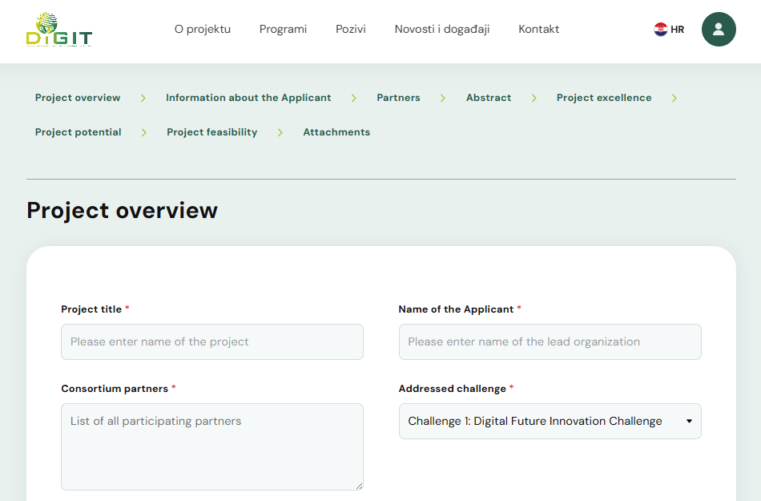
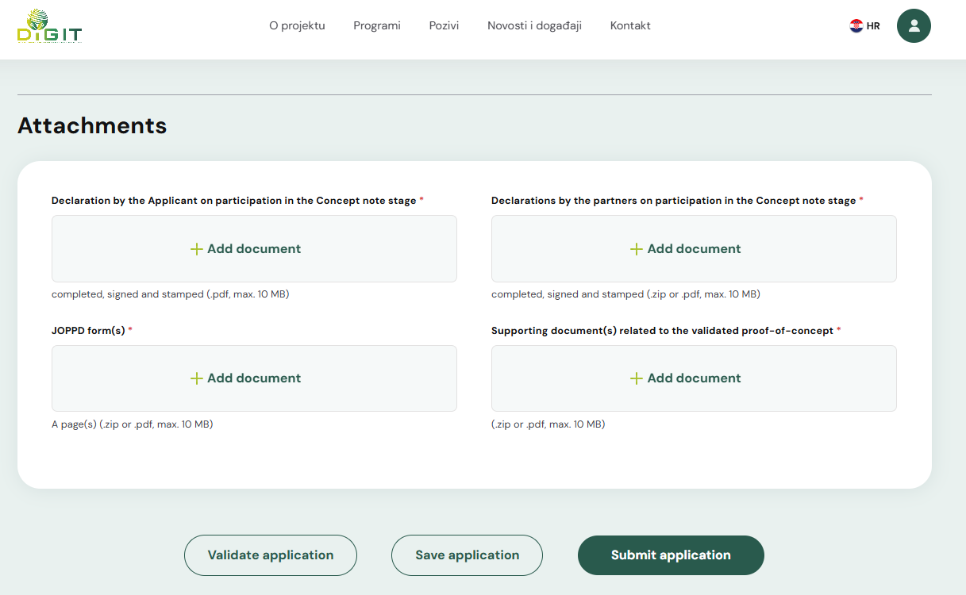
Concept note obrazac
Offline verzija obrasca dostupna u okviru dokumentacije Poziva: Aneks IV.
Izgled online verzije obrasca:

Slide 33
Dokumentacija – Faza 1: Concept note
Baseline survey – poveznica u GfA – Ispunjava prijavitelji i svaki od partnera
U Concept note obrazac, učitava se sljedeća dokumentacija:
Declaration by the Applicant on participation in the Concept note stage – Potpisan i ovjeren Aneks II.
Declaration by the Partner on participation in the Concept note stage – Za svakog partnera posebno: potpisan i ovjeren Aneks III.
JOPPD obrazac (stranica A) – Dostavlja se samo za HEI i PRI iz RH. Za zadnji mjesec s isplaćenim plaćama prije prijave; potpisano.
Dokument vezan uz potvrđeni PoC – Mora sadržavati (do 5 stranica): opis inovacije i razlike prema stanju tehnike; indikatore i ciljne vrijednosti; svrhu i uvjete testiranja; metode i rezultati testiranja; zaključak o validaciji PoC-a
Dodatni dokumenti vezan uz potvrđeni PoC – npr. laboratorijski nalazi, dokazi funkcionalnosti itd.

Slide 34
Postupak dodjele bespovratnih sredstava

Slide 35
Faze prijave
Faza I: Concept note
Datum objave: 22.5.2025.
Početak zaprimanja CN prijava: 9.6.2025., 9:00
Završetak zaprimanja CN prijava: 9.7.2025., 16:00
Zaprimanje relevantnih pitanja vezanih uz CN fazu: 27.6.2025. (odgovor u obliku FAQ-a do 4.7.2025.
Faza II: Full application
Početak zaprimanja FA prijava: nakon formiranja rang liste najuspješnijih Concept note prijava
Završetak zaprimanja FA prijava: do 60 dana nakon početka zaprimanja projektnih prijava

Slide 36
Postupak dodjele bespovratnih sredstava
Stage 1: Submit the Concept Note
Evaluation phase:
Stage 2: Submit the Full Application
Evaluation phase:
Budget clearing
E&S screening and risk assessment
Shortlist
Administrative
Eligibility
Quality
Final ranking/ selection of
projects
Administrative
Quality
Award decision on funding
Signing Grant Agreement
Shortlisted applicants are invited to prepare the Full Application
30 days from the start of receiving project proposals (Stage 1)
Within 60 days from the closing of the Stage 1
60 days from the start of receiving project proposals (Stage 2)
Within 45 days of from the closing of the Stage 2
Within 45 days from the selection of projects

Slide 37
Ocjena kvalitete (1)
Kriterij | Pod-kriterij | Opis | Maksimalan broj bodova
Excellence Težinski koeficijent: 40% | Mission clarity and challenge relevance | Procjenjuje se jasnoća i koherentnost projektne misije, njezina relevantnost te razina inovativnosti i napredak u odnosu na postojeća rješenja | 5 x 2 = 10
Potential Težinski koeficijent: 30% | Importance of the project outcome(s) with regards to their transformational impact on science, technology and/or society | Ocjenjuje se transformacijski potencijal rezultata na znanost, tehnologiju i/ili društvo, uključujući mjerljive učinke i širu društvenu korist | 5 x 2 = 10
Feasibility Težinski koeficijent: 30% | Technological readiness of the innovative solution | Procjenjuje se je li rješenje potvrdilo funkcionalnost kroz validirani PoC, kao i jasnoća tehničkog opisa | 5
 | Resources and indicative budget | Procjenjuje se imaju li prijavitelj i partneri dovoljno stručnog osoblja, opreme i infrastrukture za provedbu projekta te je li predloženi budžet realan | 5

Slide 38
Ocjena kvalitete (2)
Napomene:
Postupkom koordinira HRZZ, odnosno Evaluacijski odbor
Svaku Concept note prijavu ocjenjuju 3 neovisna evaluatora, s ocjenama 0-5
Ako projektni prijedlog dobije 0 bodova od svih evaluatora za bilo koji podkriterij, automatski se isključuje iz postupka dodjele
Projekt mora ostvariti minimalno 50% po svakom kriteriju (prije primjene težinskog koeficijenta) kako ne bi bio isključen iz postupka dodjele
Primjenjuje se težinski koeficijent za kriterije
20% najuspješnijih prijava upućuju se u fazu 2 prijave: Full application

Slide 39
Pitanja i odgovori

Slide 40
HVALA NA PAŽNJI!
digit@mzom.hr

